Slide 1
Региональная проверочная работа (РПР) по математике
6 и 8 классы

Slide 2
Инструкция по выполнению
8 класс
6 класс
Время: 60 минут
Количество заданий: 14
В случае изменения ответа: зачеркнуть и записать рядом новый
Нельзя пользоваться: учебниками
рабочими тетрадями
справочниками
калькулятором
Можно пользоваться: черновиком (его записи не проверяются и не оцениваются)
На совещании руководителей РМО по математике было принято 2 решения:
Продлить выполнение работы до 90 минут (2 урока);
Записывать единицы измерения в ответе.

Slide 3
Структура варианта проверочной работы
8 класс
6 класс
Количество заданий: 14
Задания с кратким ответом (12 заданий):
1-5
7
8 записать
11.1; 11.2 только ответ (max 12 баллов)
12.1; 12.2 (1 балл)
13
Задания с полным решением:
6, 9, 10, 14 записать решение и ответ (2 балла)

Slide 4
Распределение заданий по содержанию
6 класс
№ задания | Содержание
1-3, 7 | «Делимость чисел», «обыкновенная дробь», «десятичная дробь»
4 | Нахождение части числа и числа по его части
5 | Уравнение
6, 8 | Текстовые задачи
9 | Значение арифметического выражения
10 | Задача практического характера
11 | Таблицы, диаграммы
12 | Практическая задача на знание геометрии
13 | Пространственное представление
14 | Повышенный уровень сложности, задание на логику

Slide 5
Распределение заданий по содержанию
8 класс
№ задания | Содержание
1-3 | «Формулы сокращенного умножения», «среднее арифметическое чисел», «десятичная дробь»
4 | Текстовая задача на движение
5 | Квадратное уравнение
6-8 | Текстовые задачи на %, и нахождение точек пересечения прямых
9 | Значение арифметического выражения с десятичными числами
10 | Задача практического характера
11 | Таблицы, диаграммы
12 | Практическая задача на знание геометрии
13 | Пространственное представление
14 | Повышенный уровень сложности, задание на логику

Slide 6
Система оценивания РПР
С записью ответа без решения – 1 балл
С записью ответа с решением – 2 балла (6, 9, 10, 14)
Отметка по пятибал-льной шкале | «2» | «3» | «4» | «5»
Первич-ные баллы | 0-6 | 7-10 | 11-14 | 15-20

Slide 7
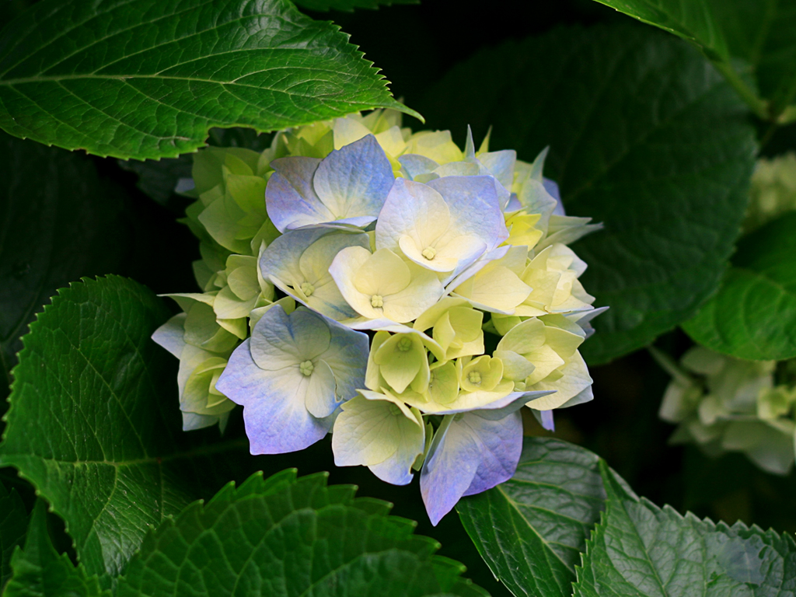
Спасибо за внимание!

Slide 8
Задание №1
6 класс
Сколько тысяч в числе 1599213?
Найдите наименьшее натуральное число, которое делится на 2, на 7 и на 8.
Найдите какие-нибудь два двухзначных числа, каждое из которых делится на 3, а их сумма не делится на 6.
Приведите пример двузначного числа, большего 30, которое делится на 8, но не делится на 16

Slide 9
Задание №2
6 класс
Выразите в килограммах 10т 3ц 25кг.
Задание №3
Задание №7
Из данных чисел выберите число, которое делится на 9, и на 5.
a) 4020 б)1009 в)8280 г)1002

Slide 10
Задание №4
6 класс

Slide 11
Задание №5
6 класс
стало верным

Slide 12
Задание №6, 8
6 класс
В магазине магнитофон стоит 1700 рублей, а на рынке – на 30% дешевле. Сколько стоит магнитофон на рынке?
Для выпечки 6 тортов необходимо взять 4 стакана муки. Сколько стаканов муки надо взять для выпечки 15 тортов?
Из двух городов, расстояние между которыми 750 км, одновременно вышли навстречу друг другу два поезда. Один прошел 350 км, а другой – на 25 км меньше. На каком расстоянии друг от друга находятся поезда?

Slide 13
Задание №6, 8
6 класс
4) Известно, что в школе 25% учеников изучают французский язык, а оставшиеся 240 человек – английский. Сколько всего учеников в школе?
5) У Маши и Вити вместе 29 конфет. У Вити на 7 конфет меньше, чем у Маши. Сколько конфет у Вити?
6) После уценки телевизора новая цена составила 0,7 старой цены. На сколько процентов уменьшилась цена телевизора в результате уценки?
7) Слева от забора паслись 5 лошадей, и справа от забора паслись 5 лошадей. Две лошади перепрыгнули через забор слева направо. На сколько теперь лошадей больше справа от забора, чем слева?

Slide 14
Задание №6, 8
6 класс
8) Товар на распродаже уценили на 30%, при этом он стал стоить 2100 рублей. Сколько рублей стоил товар до распродажи?
9) В первой коробке на 7 карандашей больше, чем во второй, а всего в этих двух коробках 29 карандашей. Сколько карандашей в первой коробке?
10) Число больных гриппом в школе уменьшилось за месяц в четыре раза. На сколько процентов уменьшилось число больных гриппом?

Slide 15
Задание №6, 8
6 класс
11) В двенадцатиэтажном доме 1 подъезд. На каждом этаже – семь квартир. На каком этаже квартира номер 58?
12) В 8 часов утра Сережа ушел в школу и вернулся домой в 2 часа дня. Сколько часов Сережи не было дома?

Slide 16
Задание №9
6 класс

Slide 17
Задание №10
6 класс
1) Расстояние в 36 км по озеру моторная лодка преодолевает за 4 часа. Точно такое же расстояние по течению реки она преодолевает за 3 часа. Найдите скорость течения реки. Запишите решение и ответ.
2) Два взрослых медведя и пять медвежат вместе имеют массу одного медвежонка 35 кг. Запишите решение и ответ.
3) Билет на спектакль стоит для взрослого 300 руб., для школьника – половину стоимости взрослого билета, а для дошкольника – четверть стоимости взрослого билета. Сколько рублей должны заплатить за билет два школьника, три дошкольника и сопровождающий их взрослый? Запишите решение и ответ.

Slide 18
Задание №10
6 класс
4) У Маши 22 марки, у Феди на 15 марок больше, чем у Маши, а у Коли – на 14 марок меньше, чем у Маши и Феди вместе. Сколько всего марок у ребят? Запишите решение и ответ.
5) Утка съедает 600г корма за 3 дня, а курица – за 6 дней. За сколько дней съедят 600г корма утка и курица вместе? Запишите решение и ответ.
6) Из двух городов друг навстречу другу одновременно выехали два автомобиля по одной дороге. Расстояние между городами 440 км. Скорость первого автомобиля 60 км/ч, скорость второго – 50 км/ч. Через сколько часов после выезда автомобили встретились? Запишите решение и ответ.

Slide 19
Задание №10
6 класс
7) Малыш и Карлсон вдвоем съели 18 плюшек, а фрёкен Бок съела на столько же плюшек больше, чем Малыш, на сколько меньше, чем Карлсон. Сколько плюшек съела фрёкен Бок? Запишите решение и ответ.

Slide 20
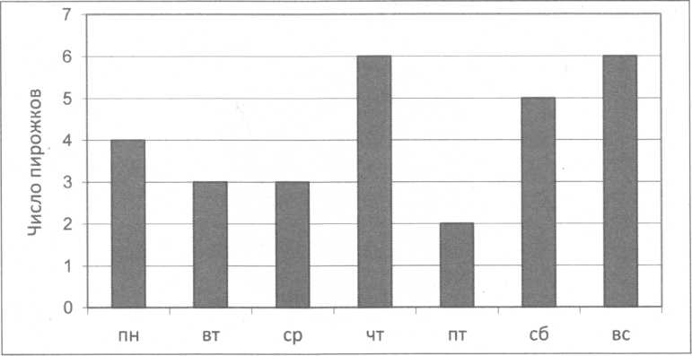
Задание №11
8 класс
6 класс
На диаграмме показано, сколько пирожков съедал Робин-Бобин в каждый день недели.
1) Сколько пирожков Робин-Бобин съел в четверг?
2) Сколько всего пирожков Робин-Бобин съел за три первых дня недели?

Slide 21
Задание №11
8 класс
6 класс
На диаграмме представлена численность населения некоторых городов России (в тысячах человек).
Пользуясь диа-
граммой, ответьте на вопросы. 1) В каком городе численность населения составляет 473 695 человек?
2) В каком из перечисленных на диаграмме городов численность населения больше, чем в Пскове, но меньше, чем в Кирове?

Slide 22
Задание №11
8 класс
6 класс
Завуч подвёл итоги контрольной работы по математике в шестых классах. Результаты показаны на круговой диаграмме
1) Каких отметок меньше всего: двоек, троек, четвёрок или пятёрок?
2) Сколько учеников получили тройку, если работу писало 200 человек?

Slide 23
Задание №11
8 класс
6 класс
На диаграмме показана среднемесячная температура воздуха в Симферополе за каждый месяц 1988 года. По горизонтали указываются месяцы, по вертикали - температура в градусах Цельсия.
1) В каком месяце 1988 года среднемесячная температура была самой низкой?
2) В каком месяце второй половины 1988 года среднемесячная температура была самой высокой?

Slide 24
Задание №11
8 класс
6 класс
В течение недели гном отмечал на диаграмме, сколько драгоценных камней он на­шёл за день. Но часть диаграммы сгорела. Он только помнит, что в пятницу было на 2 больше, чем в среду, а в четверг было 8.
1) Сколько всего драгоценных камней нашёл гном с понедельника по четверг?
2) Сколько драгоценных камней нашёл гном за неделю?

Slide 25
Задание №11
8 класс
6 класс
Маленький Мук получает жалование от султана золотыми и серебряными монетами. На диаграмме показано, сколько золотых и серебряных монет получил Маленький Мук в каждый день недели. в градусах Цельсия.
Каких монет Маленький Мук получил со среды по пятницу больше: золотых или серебряных?
Сколько всего золотых монет получил Маленький Мук за неделю?

Slide 26
Задание №12
8 класс
6 класс
12.1) Периметр прямоугольника равен 72 см, а одна его сторона в пять раз больше другой. Чему равна площадь прямоугольника?
12.2) Периметр треугольника АДЕ равен 50 см. Сторона АД = 12 см, сторона АЕ больше стороны АД на 10 см. Найдите длину стороны ДЕ?

Slide 27
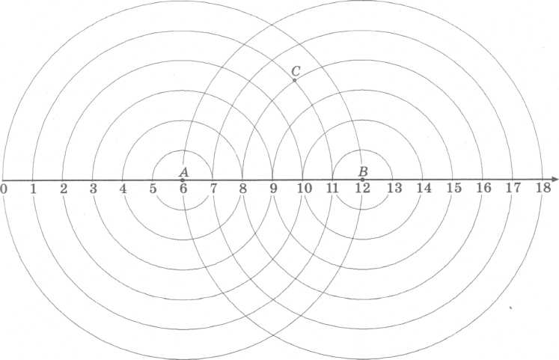
Задание №12
8 класс
6 класс
На рисунке изображены окружности с центрами в точках А и В. Радиус самой маленькой окружности - 1 см, следующей - 2 см, затем - 3 см и т.д. Муха ползёт из точки Л и должна побывать в точке Б и в точке С.
1) Нарисуйте самый короткий путь мухи. 2) Найдите длину этого пути.

Slide 28
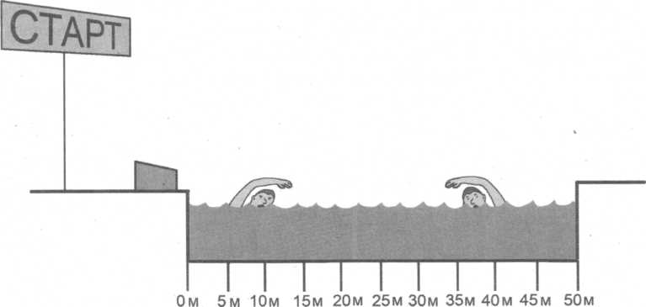
Задание №12
8 класс
6 класс
Пловцы соревнуются в бассейне, длина которого 50 метров. Если дистанция превышает 50 метров, то они проплывают от старта к противоположной стороне бассейна, затем разворачиваются и плывут обратно к старту и так далее. На дне бассейна нанесены отметки, разделяющие дорожку на 10 равных частей.
1) Сколько раз пловцу потребуется переплыть бассейн, если его дистанция равна 200 м?

Slide 29
Задание №12
8 класс
6 класс
2) Покажите на рисунке, где будет находиться спортсмен, проплывший 65 м.

Slide 30
Задание №12
8 класс
6 класс
В парке, имеющем размеры 306 м на 209 м, есть два одинаковых прямоугольных пруда, а также дорожки шириной 3 м (см. план парка).
1) Найдите площадь каждого из прудов.
2) Изобразите на плане маршрут для прогулки, начинающийся в точке А, заканчивающийся в точке В и проходящий по всем дорожкам парка ровно один раз.

Slide 31
Задание №12
8 класс
6 класс
Илья Муромец, Добрыня Никитич и Алёша Попович вышли из точки А. Илья Муромец прошёл три версты на запад и одну на юг, Добрыня Никитич прошёл четыре версты на юг, а Алёша Попович прошёл две версты на север и две на восток.
1) Отметьте, где находятся богатыри. 2) Кто из богатырей находится ближе всех к точке А?

Slide 32
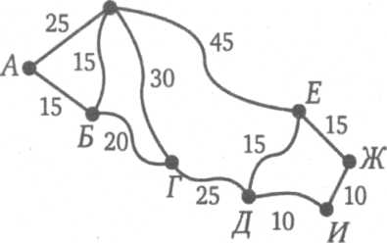
Задание №12
8 класс
6 класс
На схеме отмечены города и соединяющие их дороги. Около каждой дороги указано расстояние между городами по этой дороге в километрах.
1) Обведите самый короткий путь из города В в город И.
2) Чему равна длина этого пути?

Slide 33
Задание №12
8 класс
6 класс
Единственная дорога из дома в магазин пролегает через парк и состоит из 8 одинаковых частей (см. рис.).
1) Перед Новым годом папа дважды за день ходил в магазин за продуктами и возвращался домой. Какой суммарный путь за это время прошёл папа?
2) Папа вышел из дома, прошёл 600 м, и у него ветром сдуло шляпу с головы. Нарисуйте траекторию папиного движения и отметьте точку, где находился папа в момент, когда шляпу сдуло ветром.

Slide 34
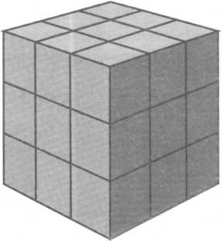
Задание №13
8 класс
6 класс
Деревянный куб со стороной 30 см распилили на маленькие кубики со стороной 10 см. Из них сложили параллелепипед 5 кубиков в длину, 2 в ширину и 2 в высоту. Сколько кубиков осталось?

Slide 35
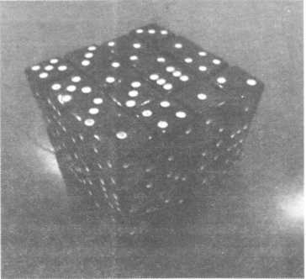
Задание №13
8 класс
6 класс
Игральные кубики сложили в брикет (см. фото). Сколько кубиков в брикете?

Slide 36
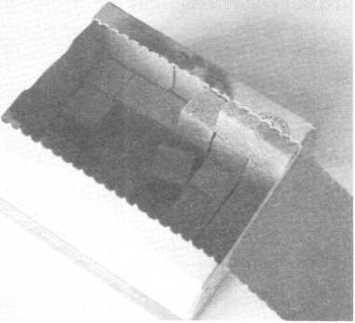
Задание №13
8 класс
6 класс
Сахар почти съели (см. фото). Но видно, что в пачке помещается 3 куска сахара в высоту, 4 куска в ширину и 6 в длину. Сколько кусков сахара помещается в целой пачке?

Slide 37
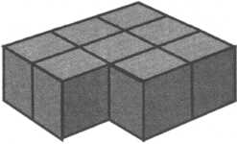
Задание №13
8 класс
6 класс
Большой куб распилили на одинаковые маленькие кубики, сторона каждого из кото­рых равна 7 см. Затем из всех полученных маленьких кубиков сложили такую фигуру I (см. рис.). Чему равна сторона исходного большого куба?

Slide 38
Задание №14
8 класс
6 класс
1) Из кирпичей длина которых 20 см, ширина 15 см и высота 5 см, сложили куб, ребро которого равно 90 см. Сколько кирпичей на это было затрачено? Запишите решение и ответ.
2) Семен читал книгу и запомнил номер страницы, где остановился. Это трехзначное число, причем все цифры этого числа различны. Семен точно знает ,что каждая следующая цифра этого числа делится без остатка на предыдущую, а так же что номер предыдущей страницы четный. На какой странице остановился Семен? Найдите номер страницы и объясните, как вы его нашли.

Slide 39
Задание №14
8 класс
6 класс
3) На загадочном калькуляторе есть волшебная кнопка при нажатии которой к числу на экране прибавляется его сумма цифр. Сначала на экране было число 41, а затем много раз нажимали волшебную кнопку Могла ли при этом в какой-то момент на экране появится число 3333? Запишите решение и ответ.
4) На кубе отмечены три вершины – точки А, В и D и середина ребра точка Т (см. рис.).Кратчайший путь от точки А до точки Т по поверхности куба равен 6 см .Какова длина кратчайшего пути по поверхности куба от точки В до точки D?
B
A
T
D

Slide 40
Задание №14
8 класс
6 класс
5) Впишите в пустые клетки магического квадрата цифры 1, 4, 5, 6, 7, 8 (в магическом квадрате суммы в каждой строке, в каждом столбце и в каждой диагонали должны быть одинаковыми). Запишите решение и ответ.
 | 3
 |  | 9
 |  | 2
6) Лера купила на рынке орехи. Лера разложила их по два – остался один лишний орех. Лера разложила все орехи по три и по пять, и каждый раз оставался один лишний орех. А когда она разложила все орехи по 7, лишних орехов не осталось. Ваня знает, что у Леры менее 200 орехов. Сколько орехов у Леры? Запишите решение и ответ.

Slide 41
Задание №14
8 класс
6 класс
7) Стас задумал некоторое число и сообщил, что при делении на 32 это число дает остаток 12. Может ли оно при делении на 12 дать остаток 6? Объясните ответ.

